Slide 1
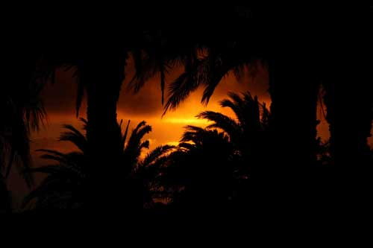
ISLA DE LA GOMERA
La isla del agua
Canarias
Música canaria
Duración: 5,30 minutos.
...

Slide 2
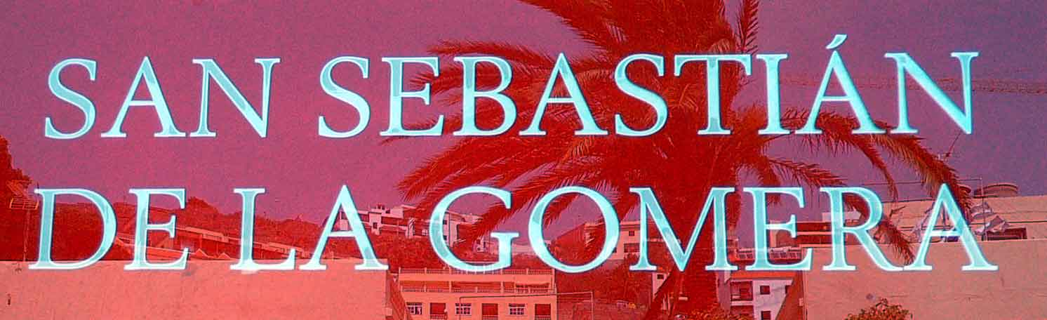
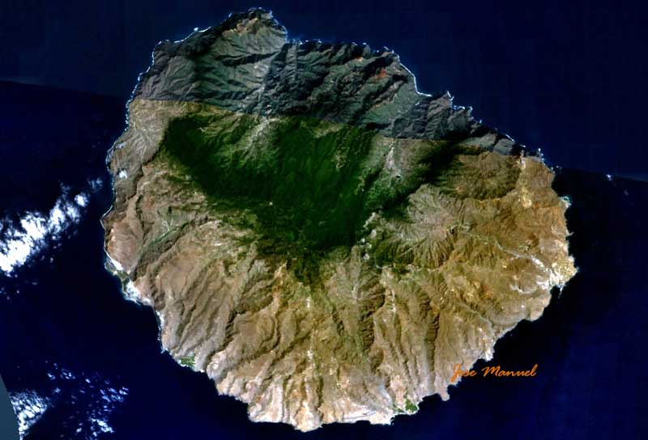
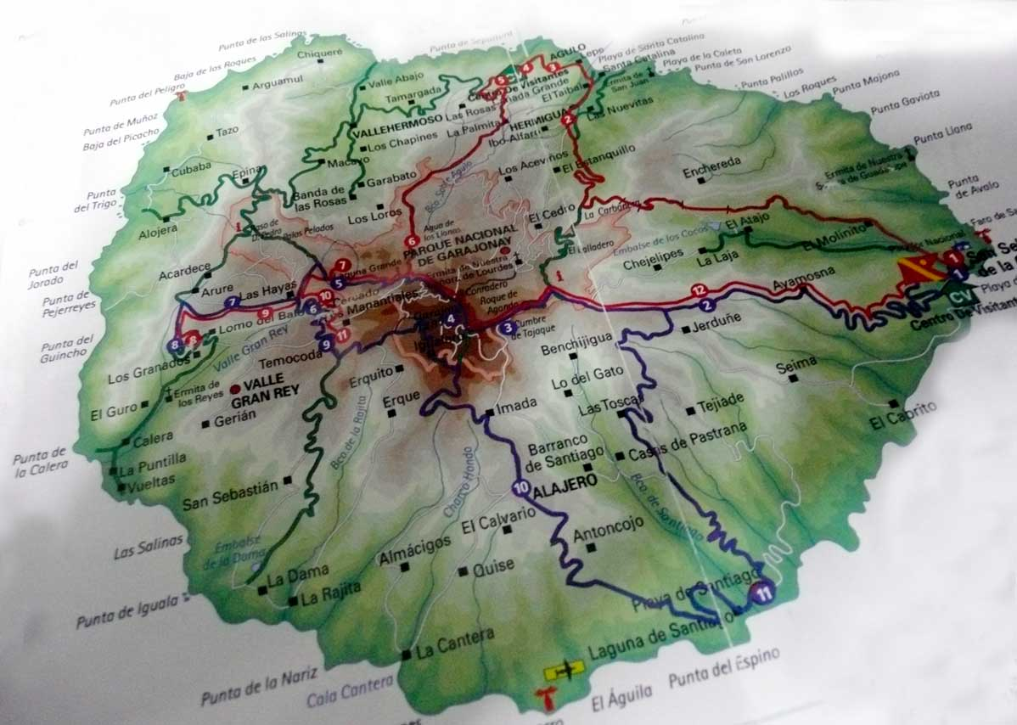
...

Slide 3
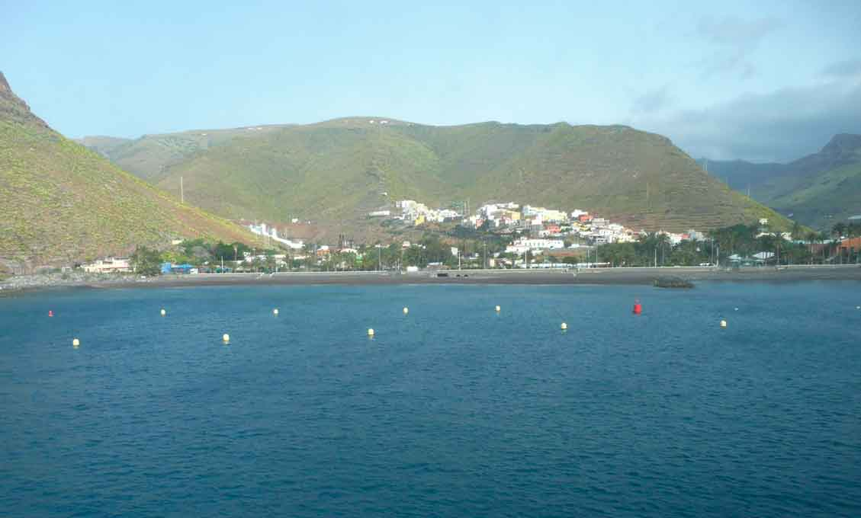
...
SAN SEBASTIÁN DE LA GOMERA

Slide 4
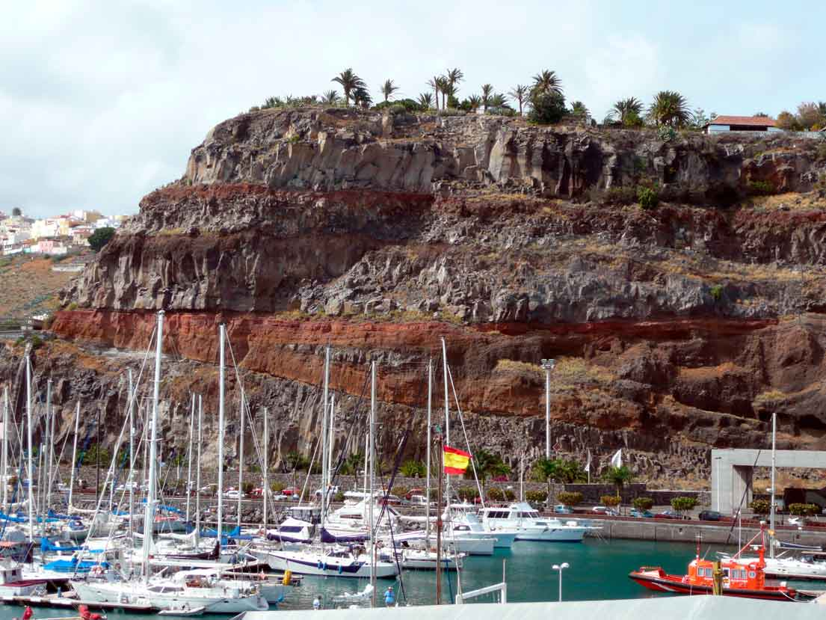
Puerto Deportivo de San Sebastián de la Gomera
...

Slide 5
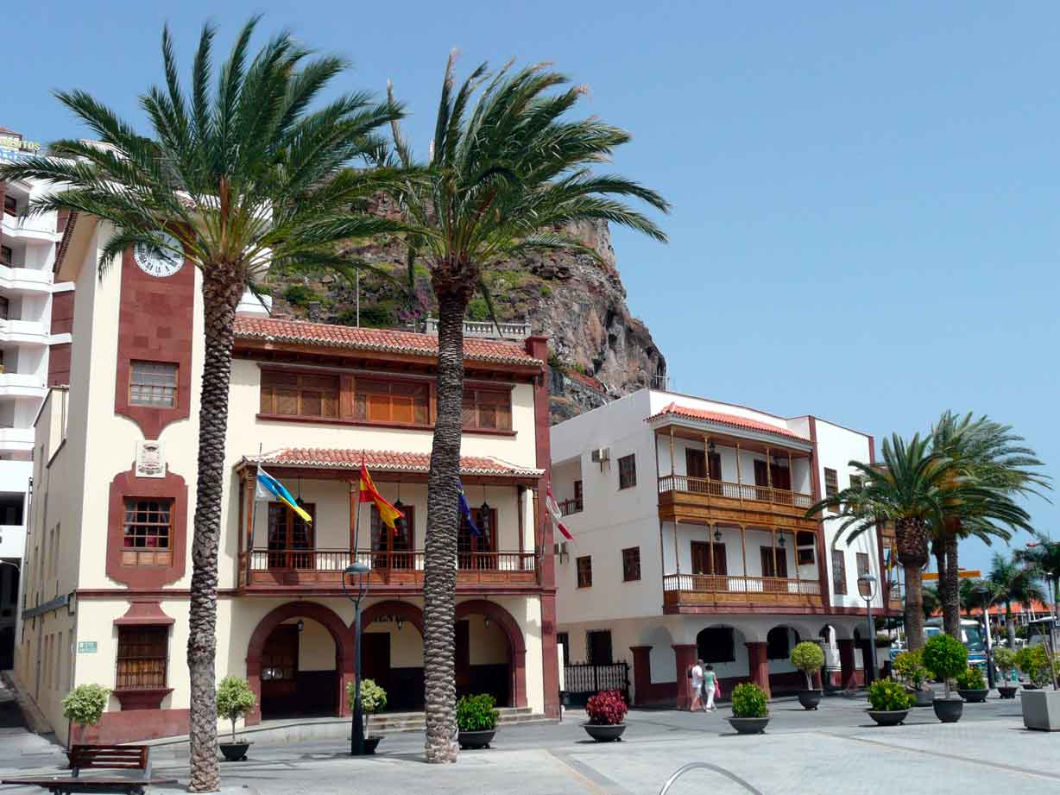
La Gomera.
(Ayuntamiento de San Sebastián)
...

Slide 6
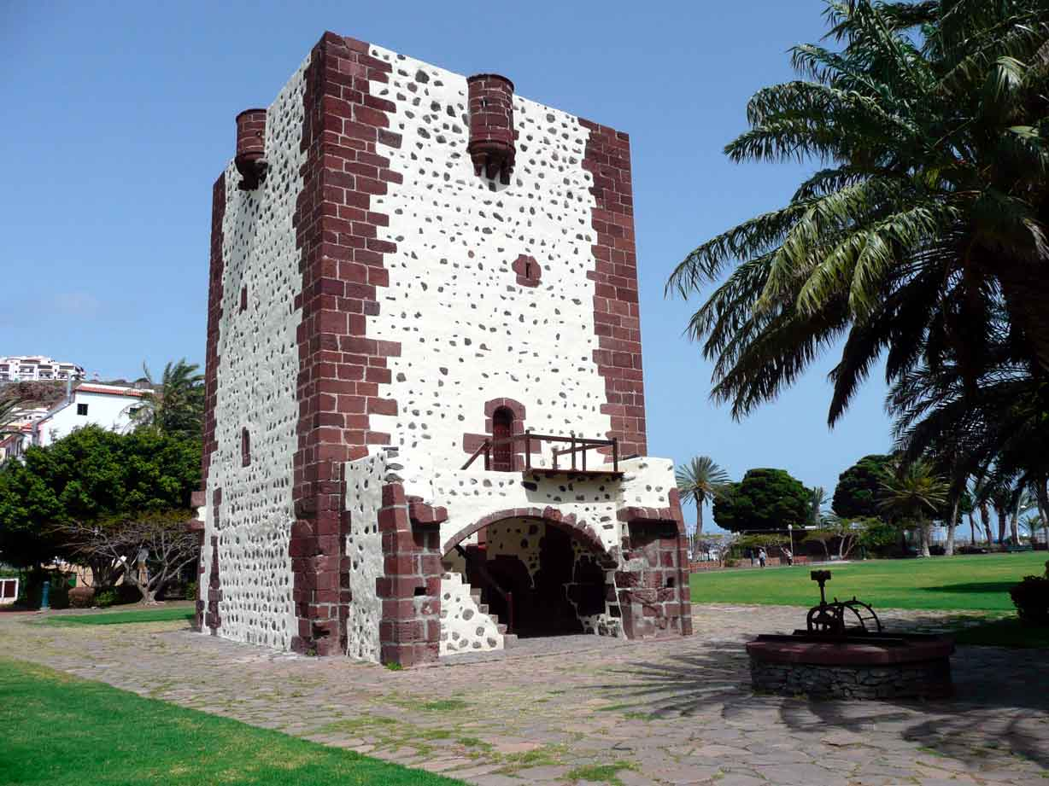
....
TORRE DEL CONDE (fortificación del siglo XV)

Slide 7
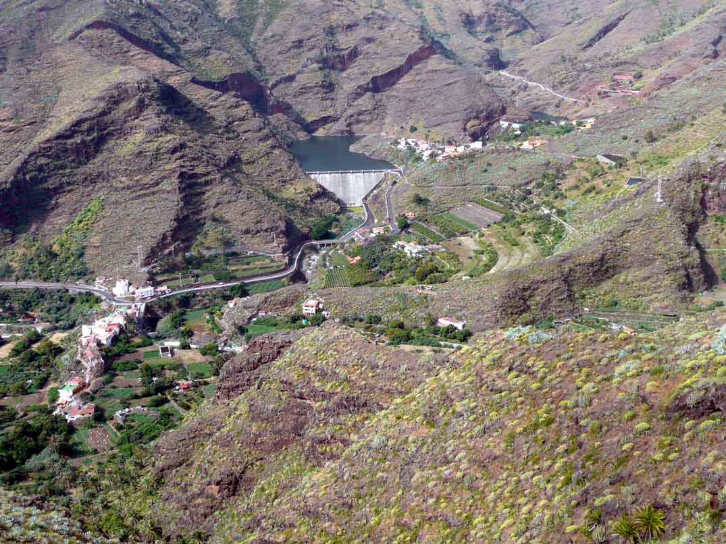
Barranco de La Laja
Presa de los Chejelipes
Presa Palacios
..
Lomo Fragoso
El Atajo
Valle del río La Laja

Slide 8
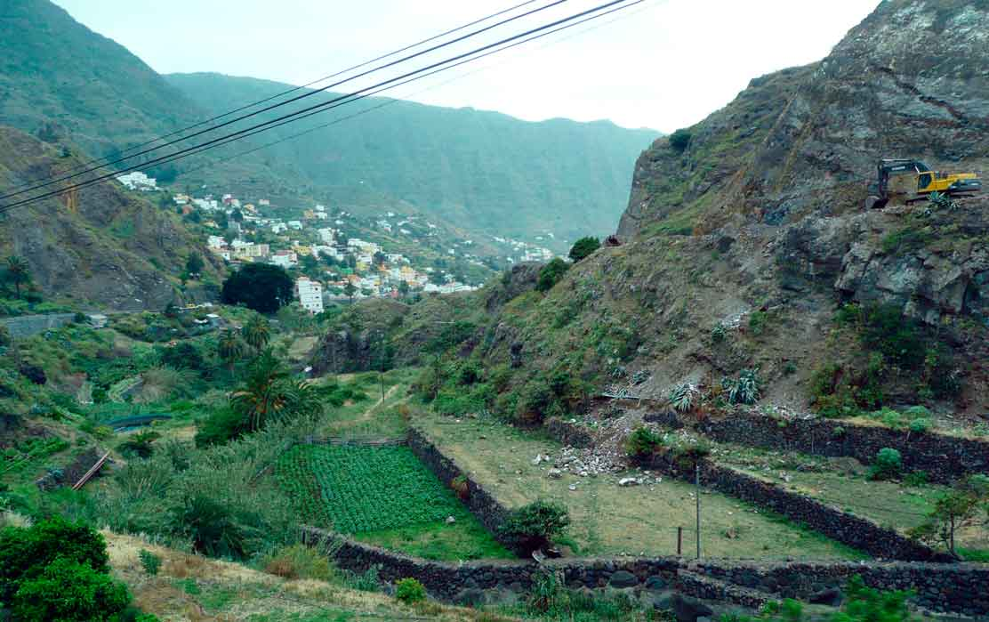
Valle de la Hermigua
La Pala
...

Slide 9
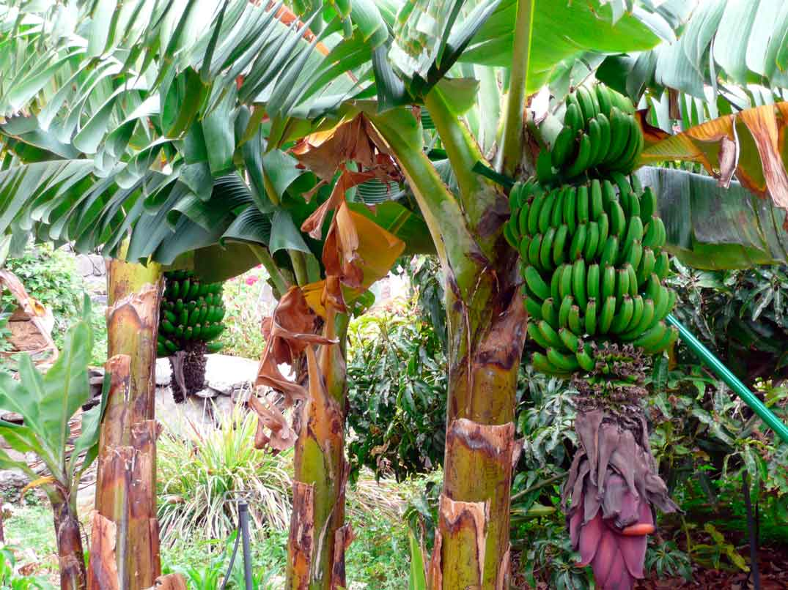
...
Platanal en el
Valle de Hermigua

Slide 10
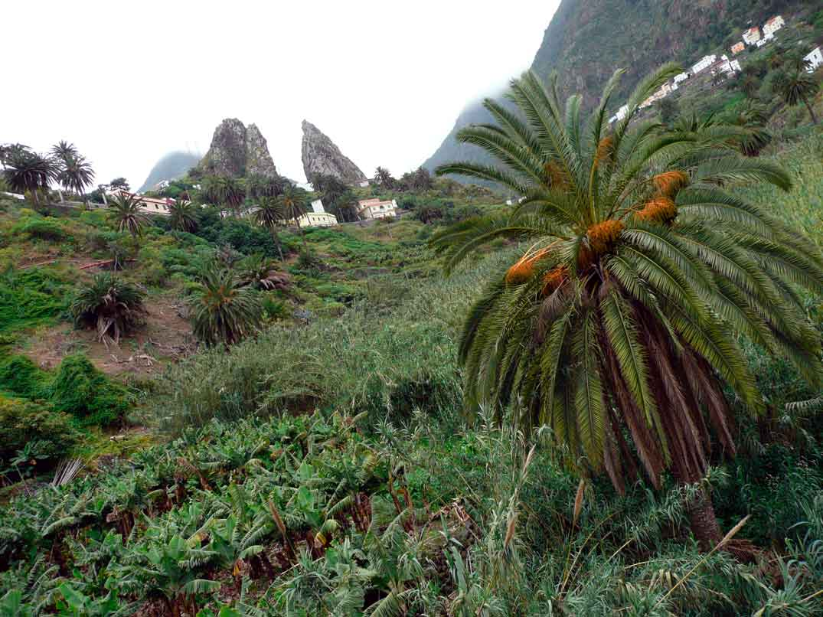
...
La Hermigua (Lomo de San Pedro)

Slide 11
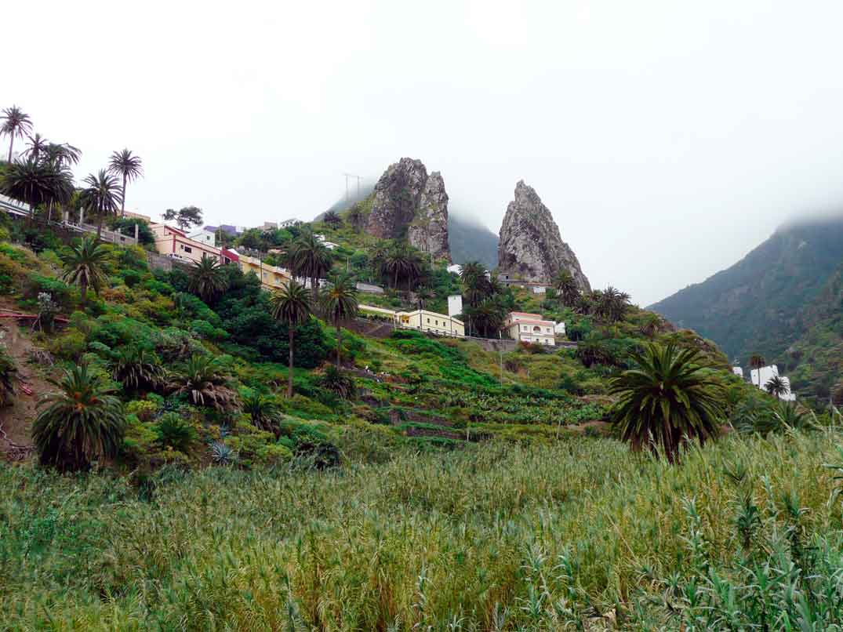
...
La Hermigua (Lomo de San Pedro)

Slide 12
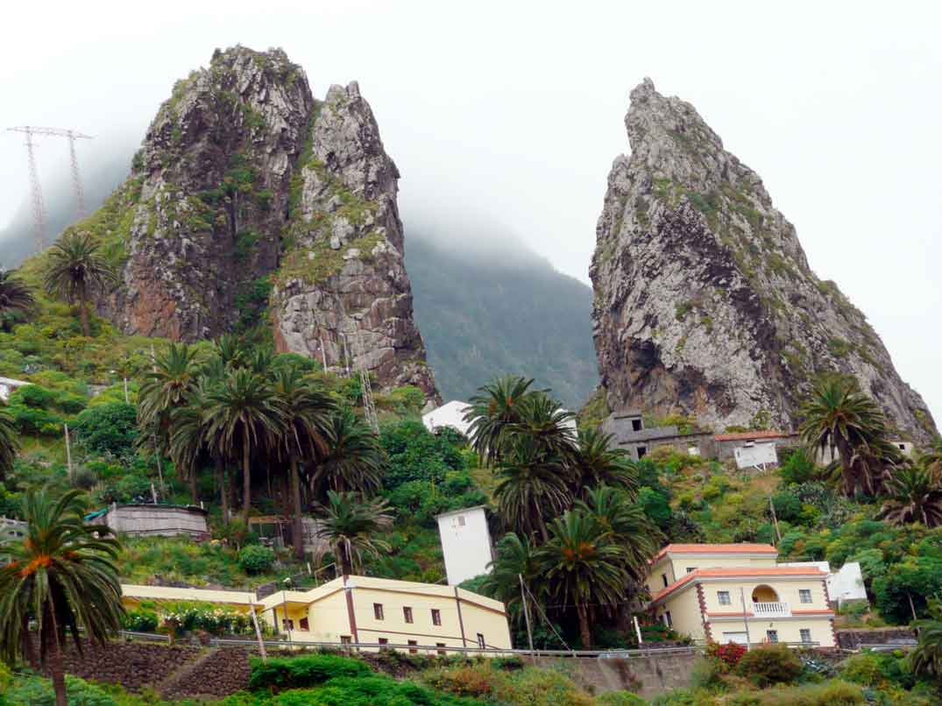
...
La Hermigua (Lomo de San Pedro)

Slide 13
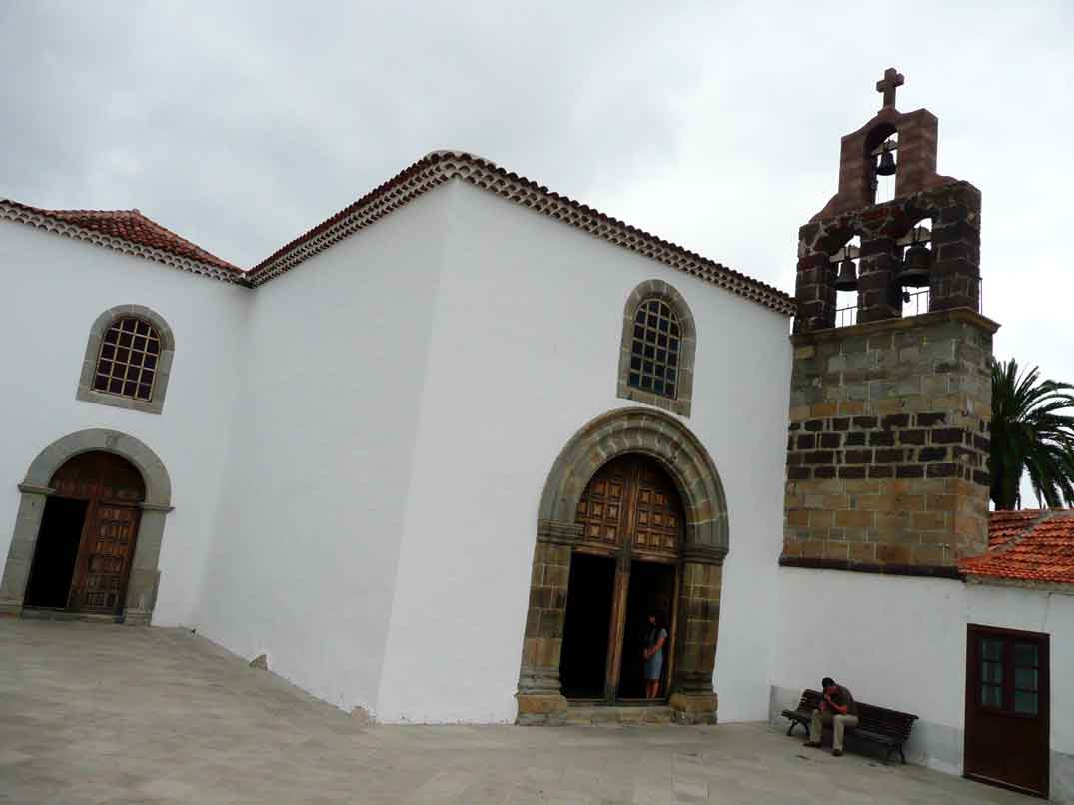
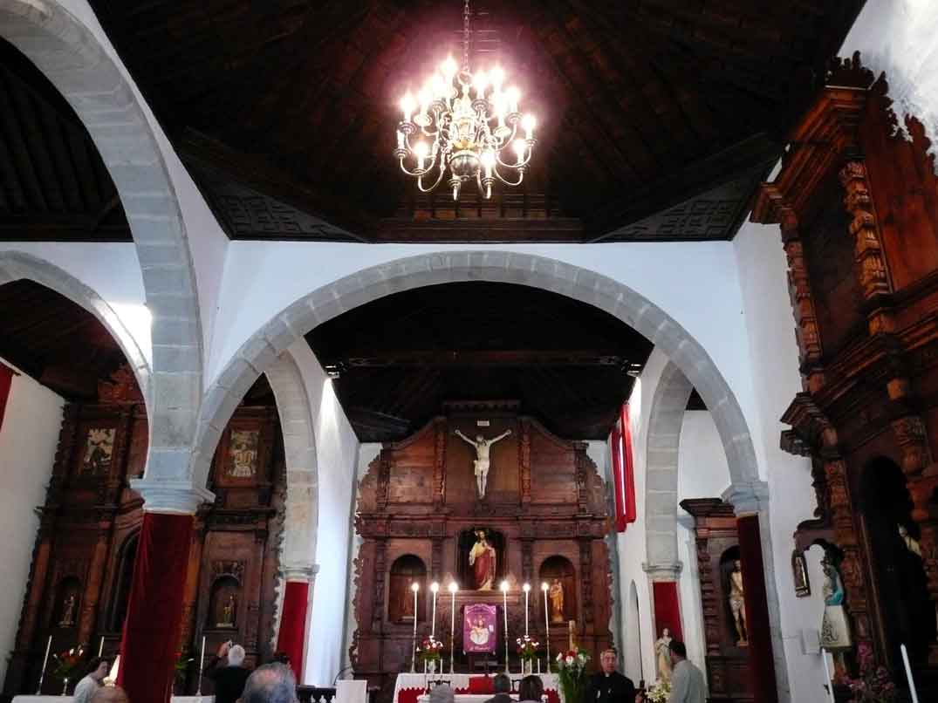
....
El convento (Iglesia de Santo Domingo de Guzmán)

Slide 14
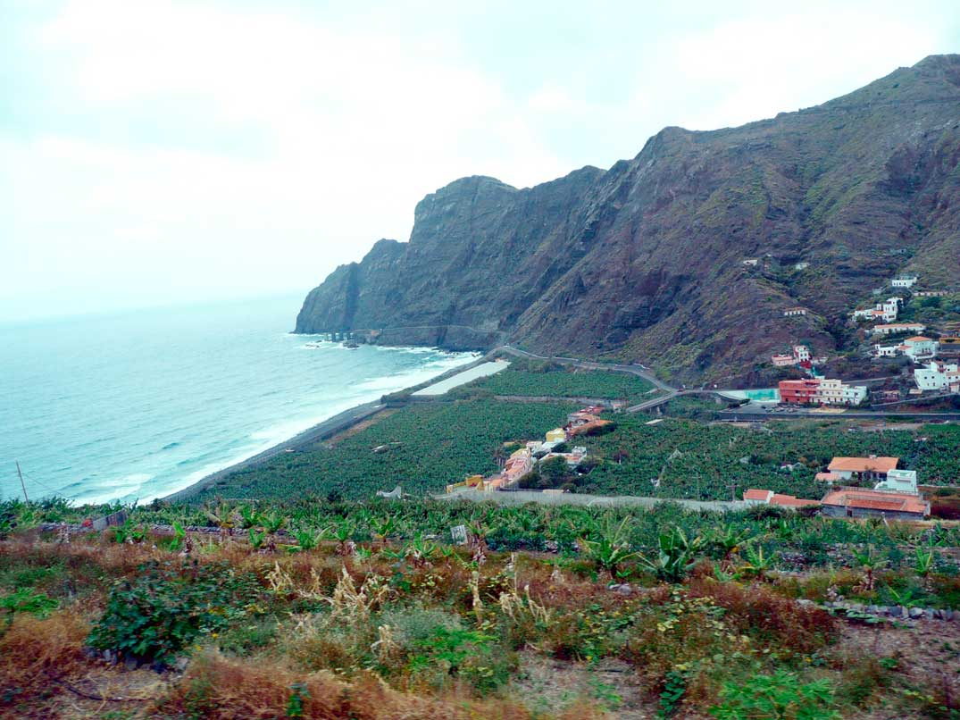
...
Playa de la Hermigua

Slide 15
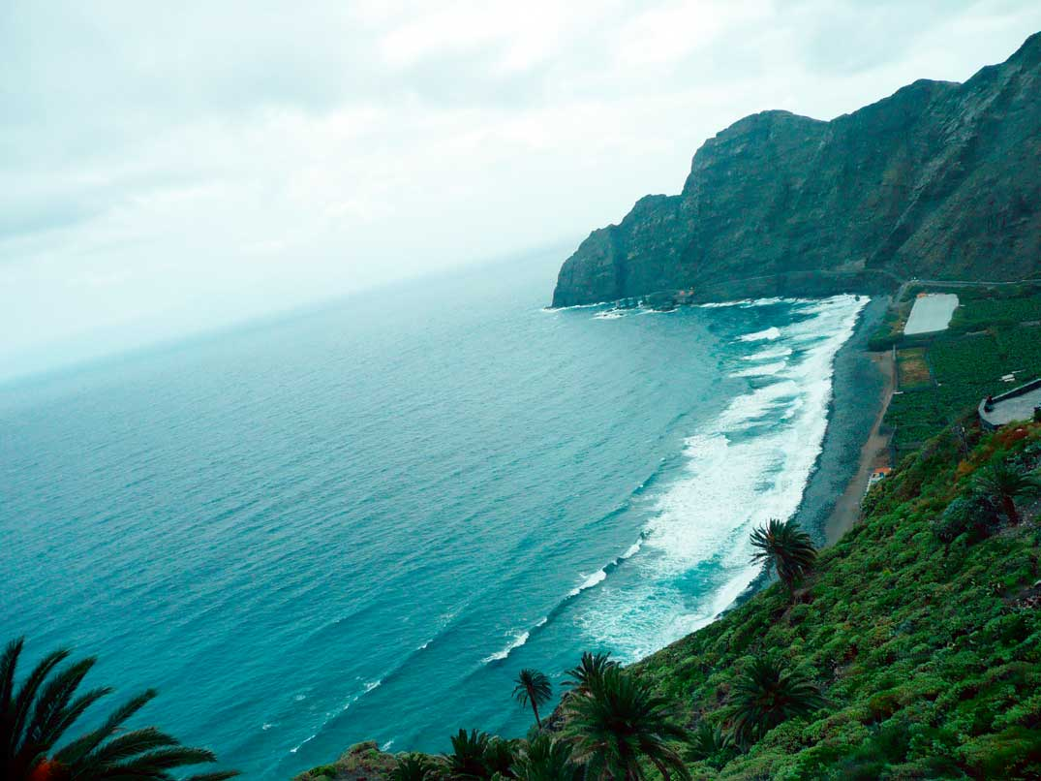
Playa de la Hermigua
...

Slide 16
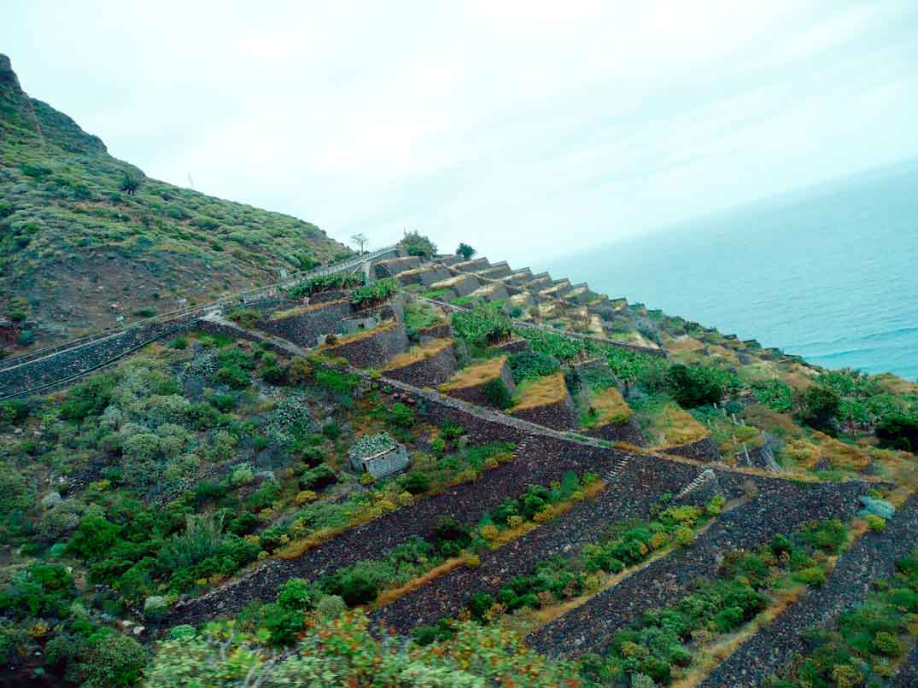
Agulo
(Terrazas de cultivo sobre el mar)
...

Slide 17
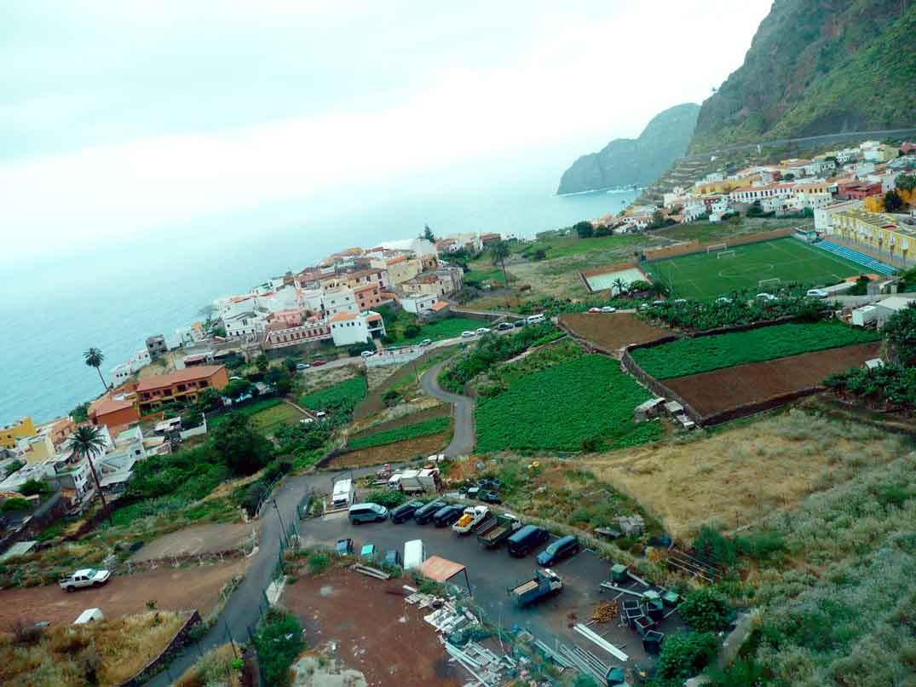
Agulo
...

Slide 18
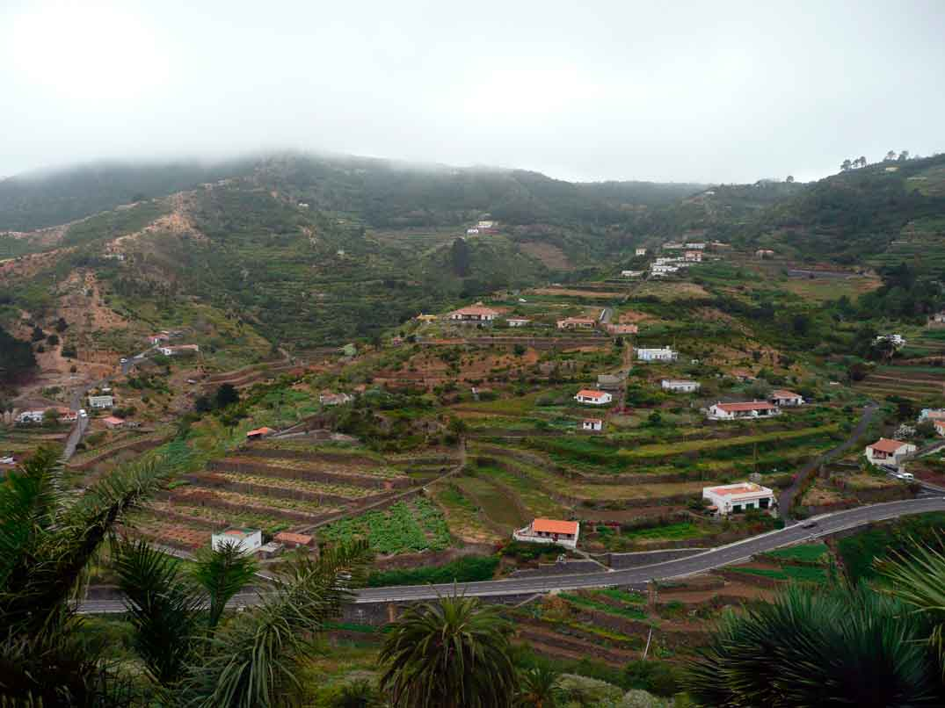
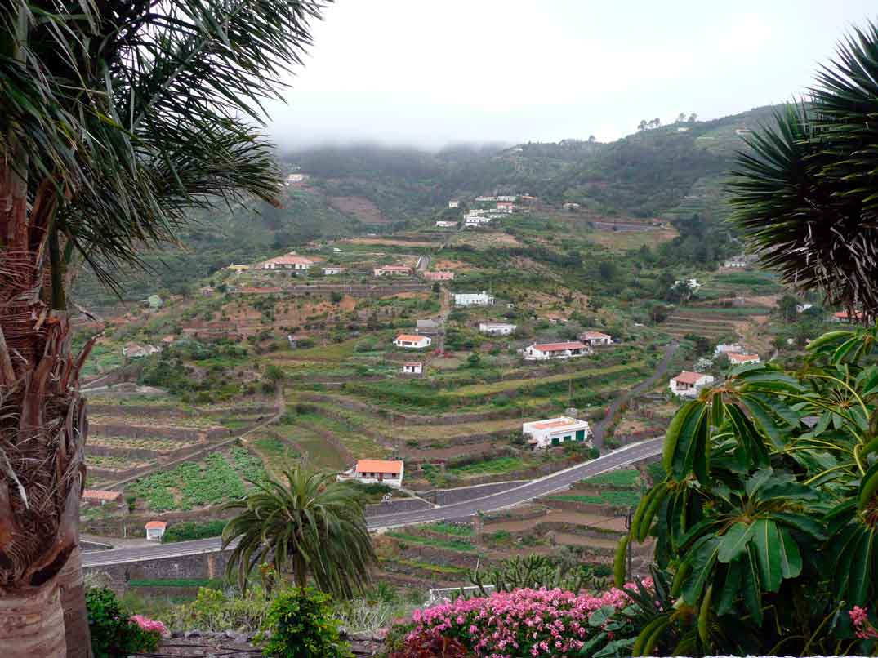
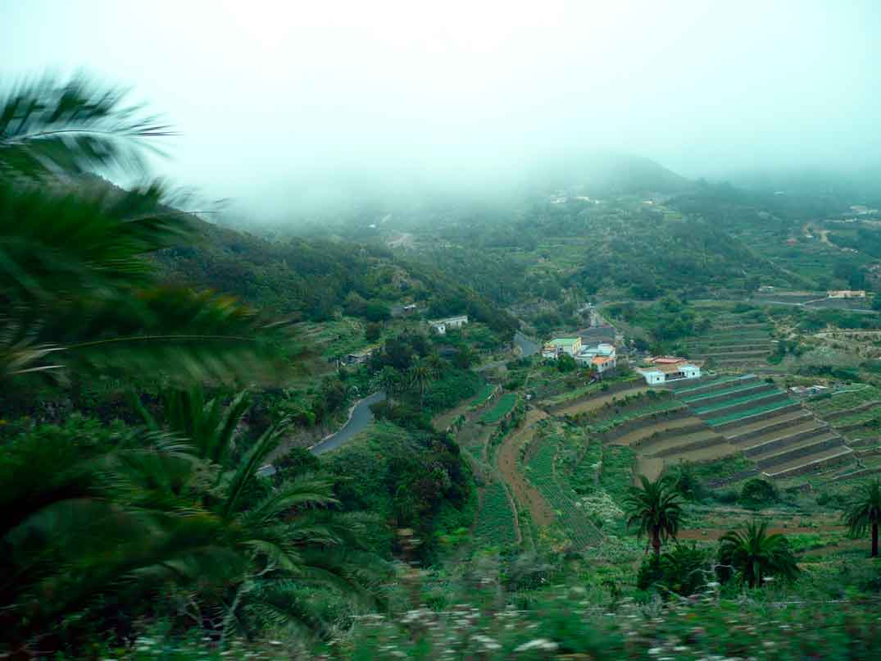
Bancales en Valle la Rosa
...

Slide 19
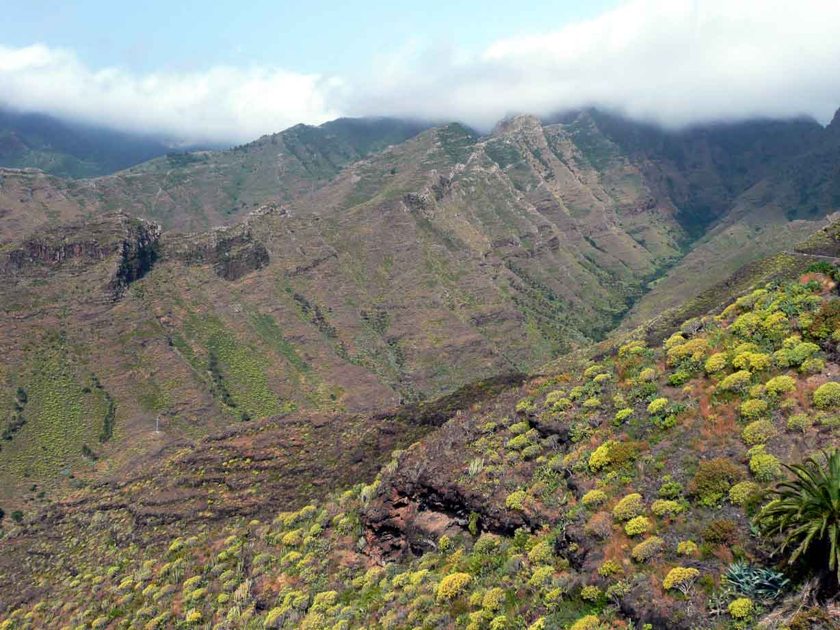
Brumas del Alisio
Parque Nacional
de Garajonay
...
Barranqueras en Agulo

Slide 20
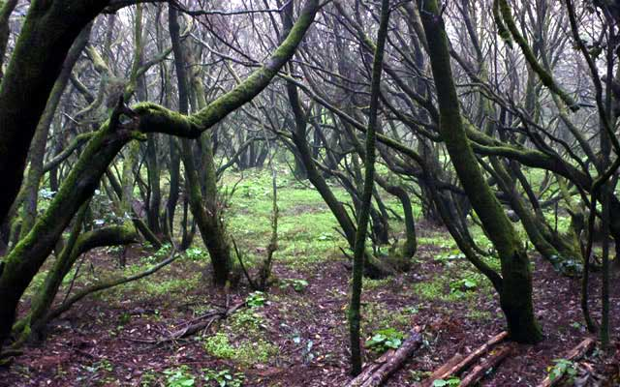
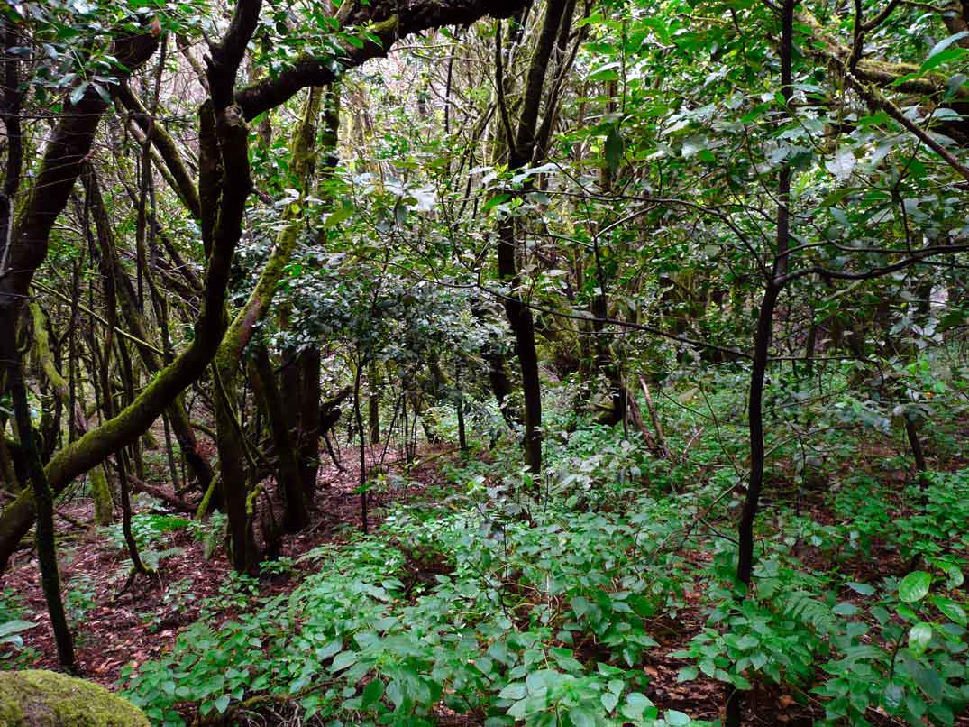
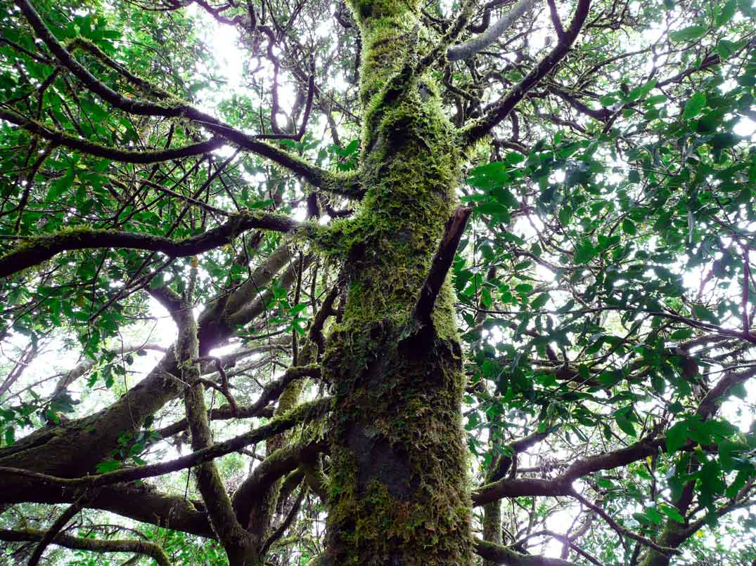
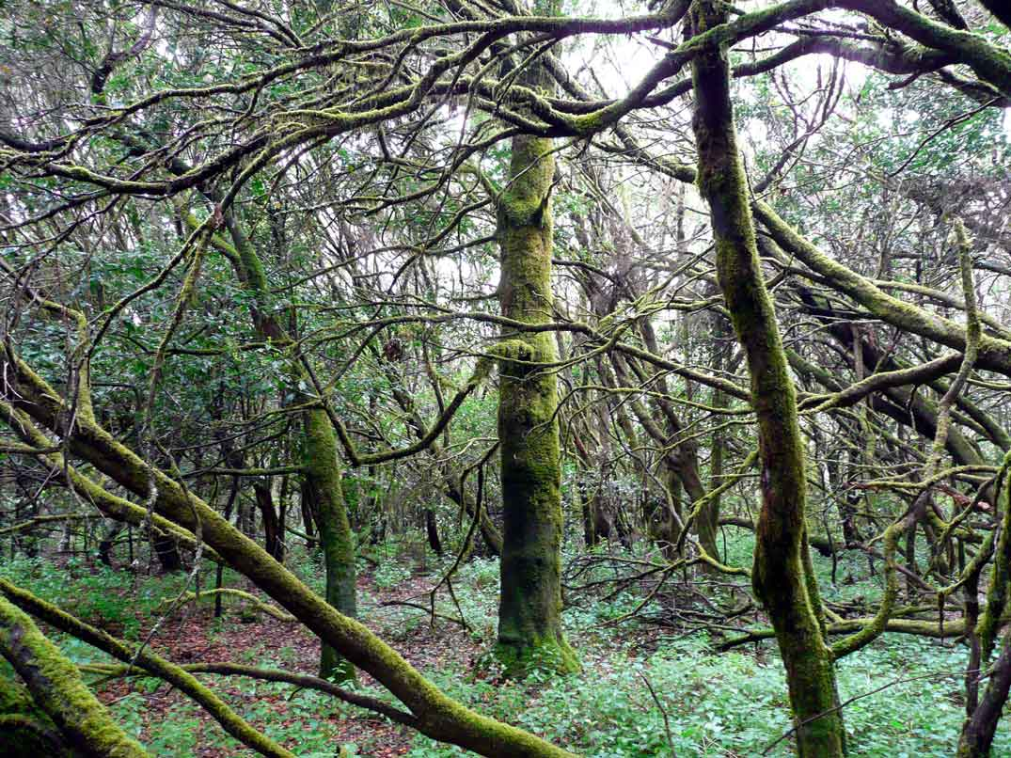
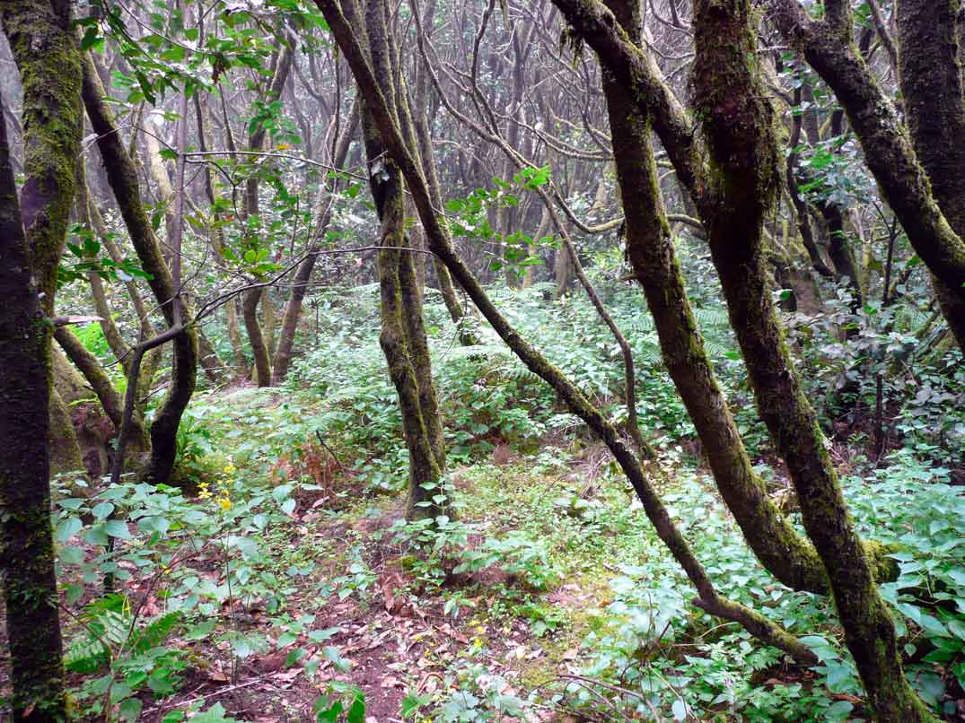
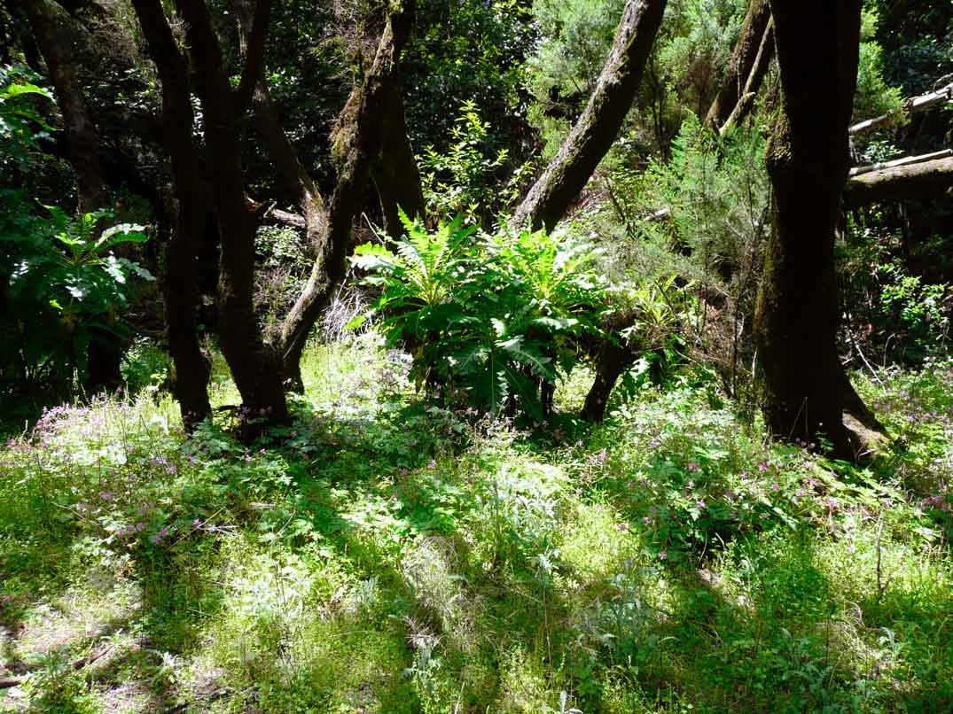
...
Parque NACIONAL de GARAJONAY (Patrimonio Mundial de la Humanidad en 1982)

Slide 21
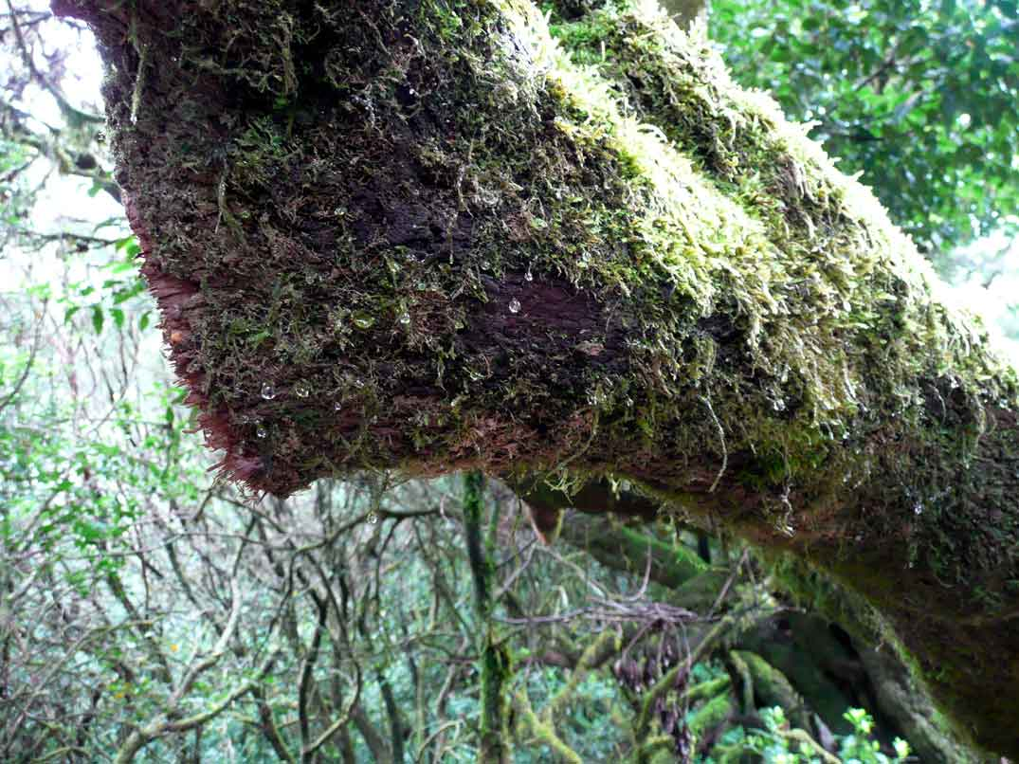
...
Condensación
Parque NACIONAL de GARAJONAY (Patrimonio Mundial de la Humanidad en 1982)

Slide 22
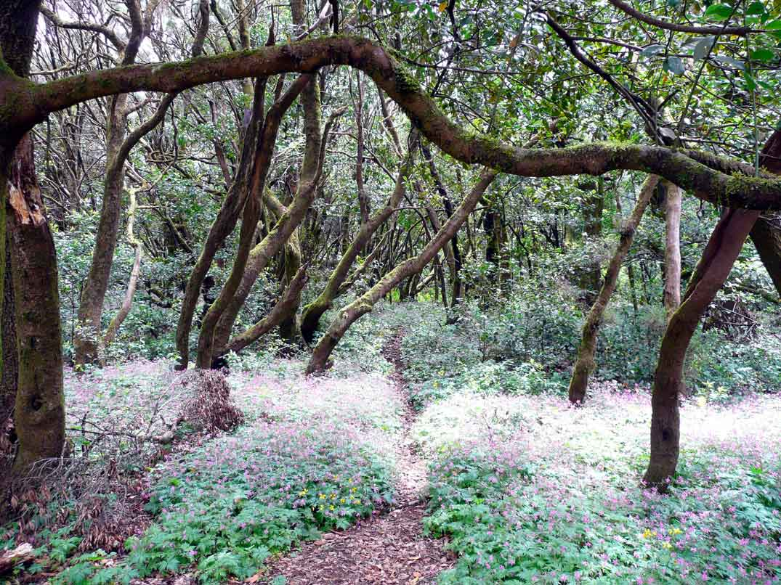
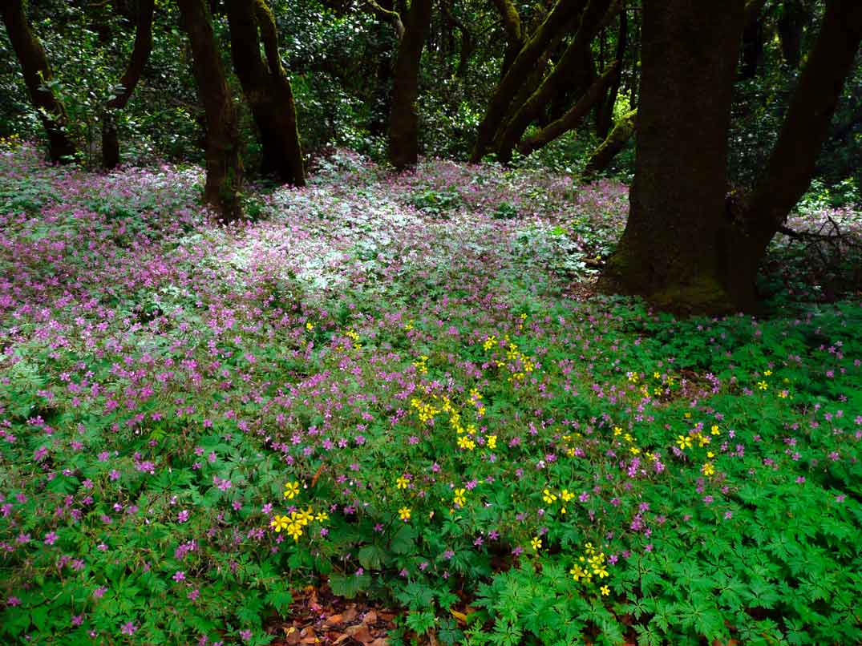
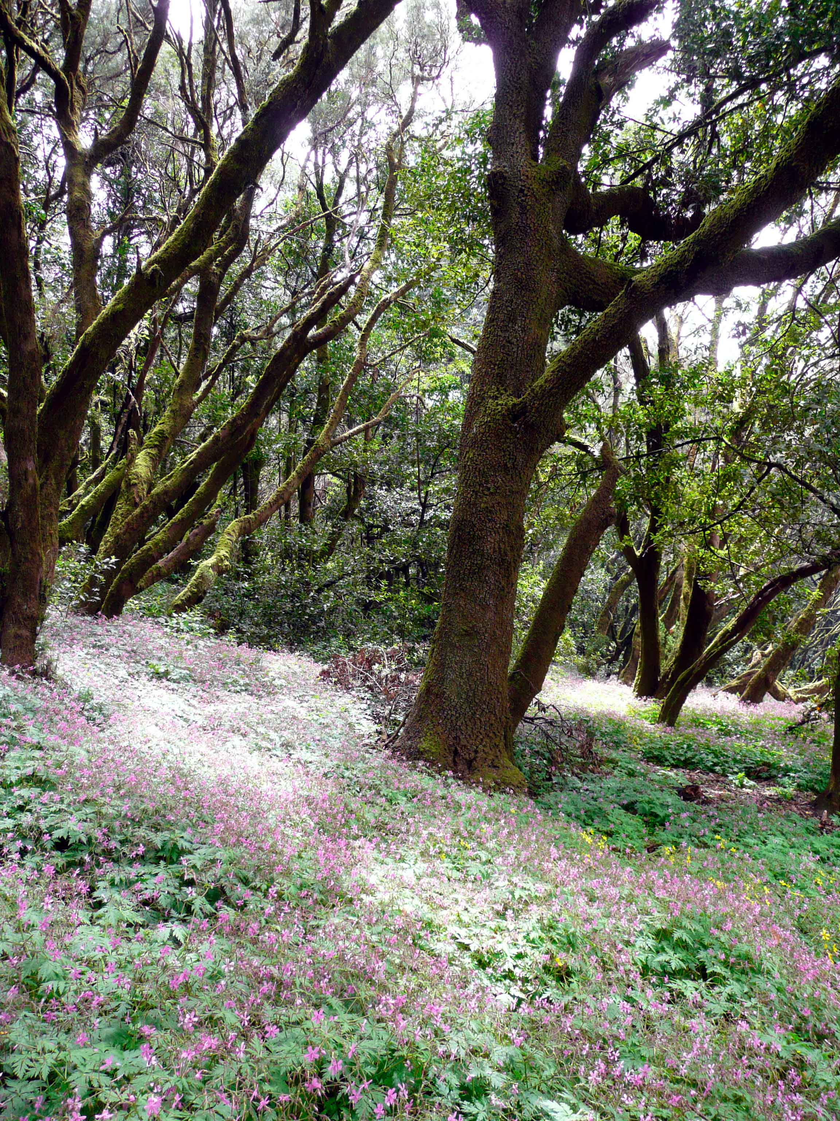
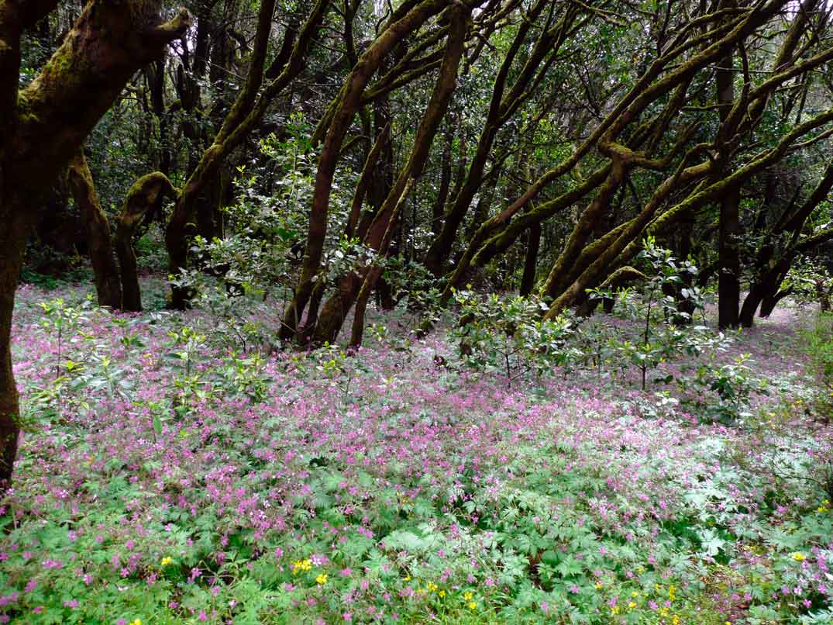
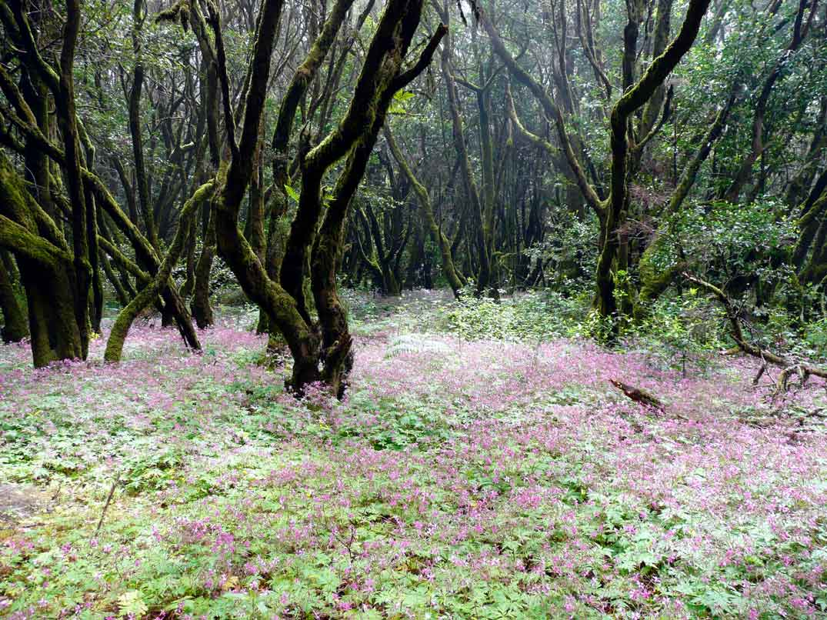
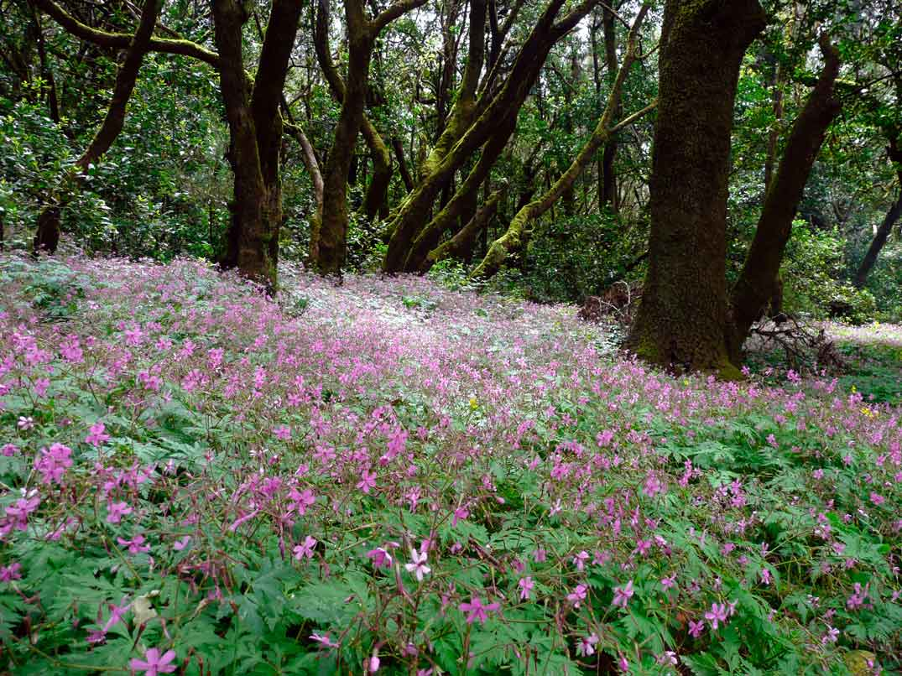
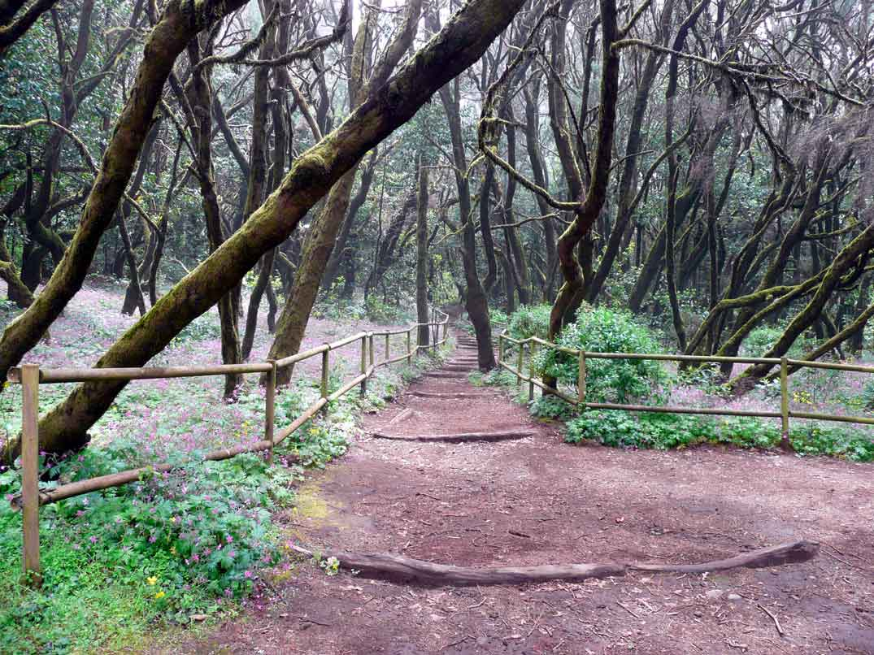
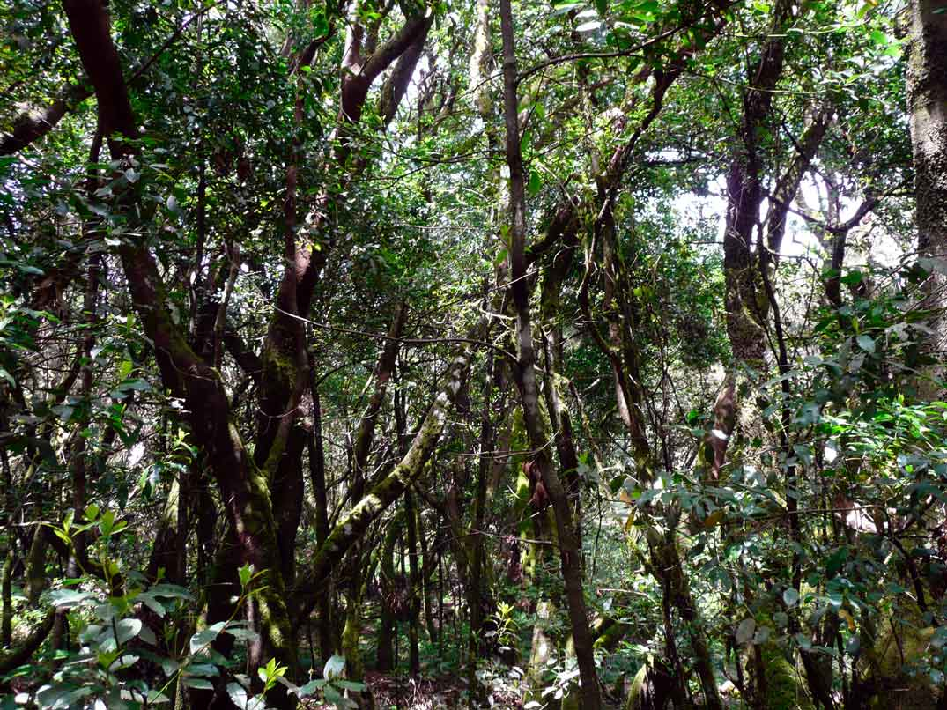
...
Parque NACIONAL de GARAJONAY

Slide 23
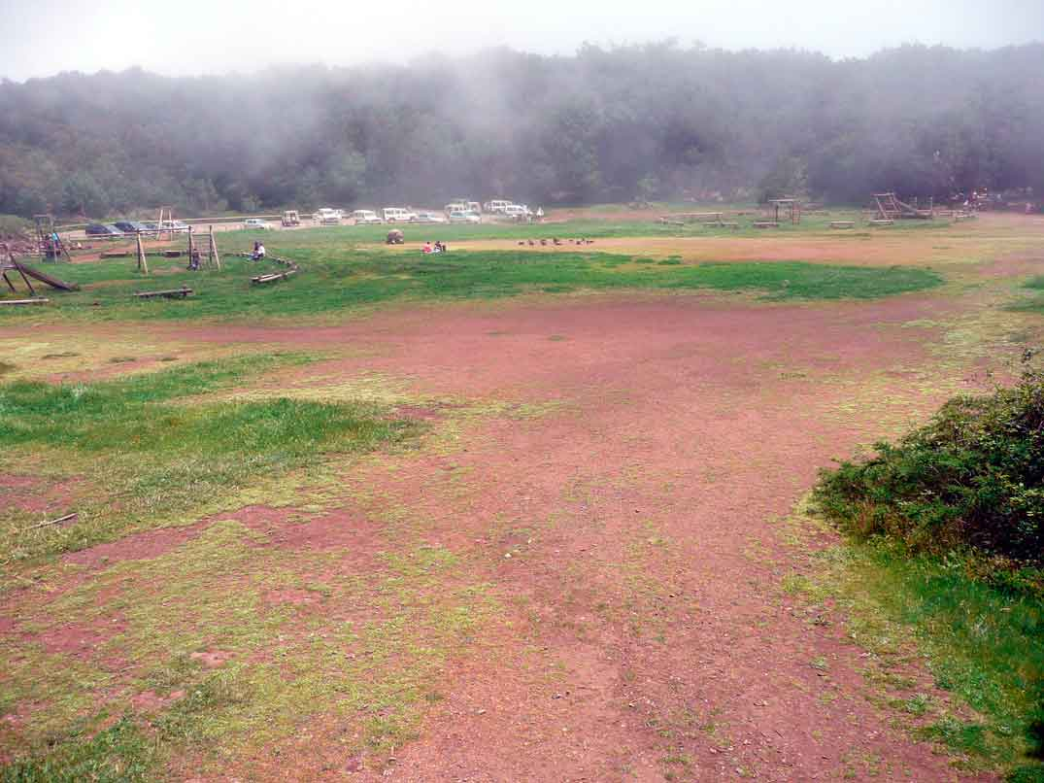
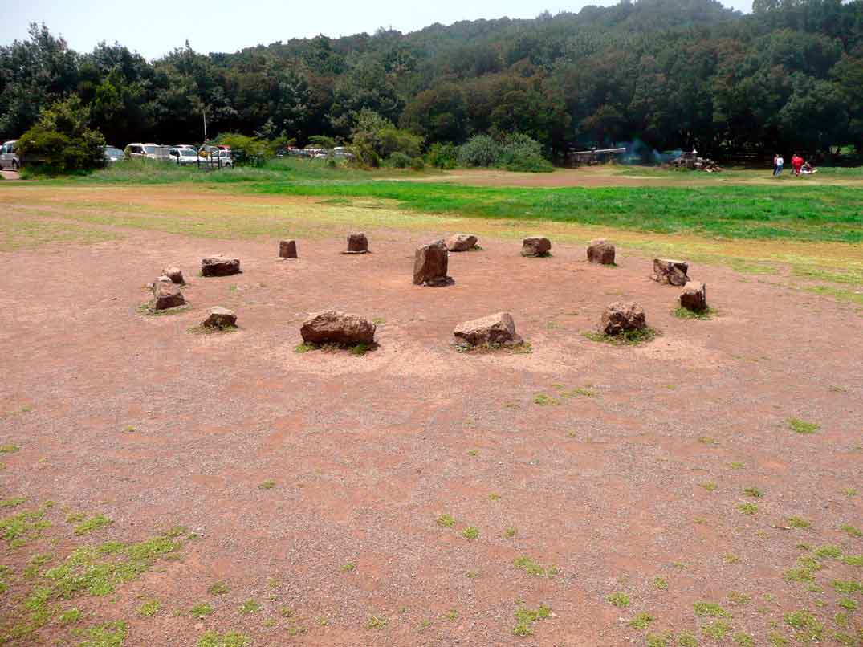
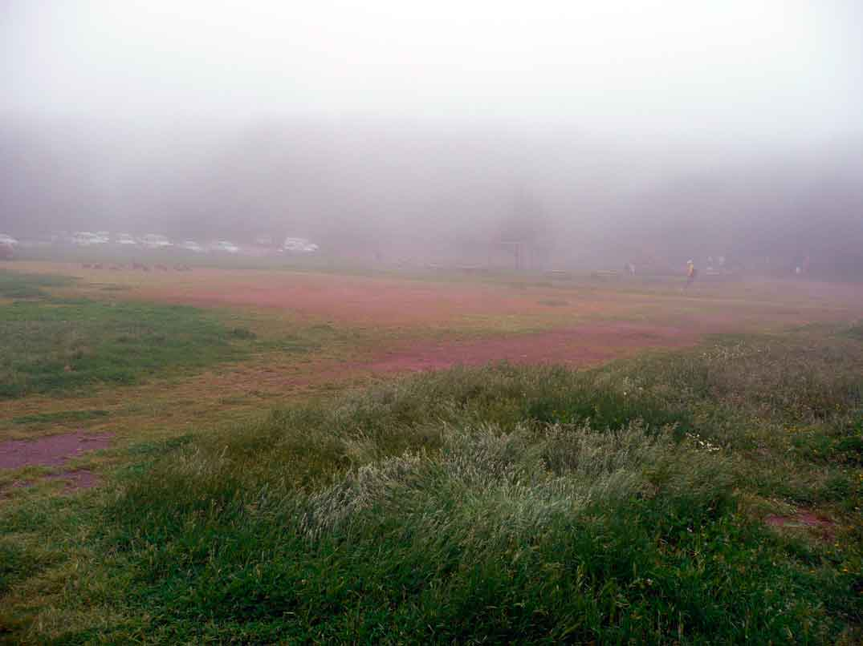
PARQUE NACIONAL DE GARAJONAY
Laguna grande en un claro de niebla.
...
A 1375 m. de altura esta este llano en el que no crece nada.
Es un llano circular rodeado por un cerrado y misterioso bosque lleno de leyenda y enclave de
brujas, siempre envuelto de niebla donde los troncos de los árboles forman figuras esqueléticas.
En el centro del claro hay 14 piedras en forma circular y una mayor en el centro con algunos
trazos y escritos posiblemente de ritos. En la actualidad es un área recreativa.

Slide 24
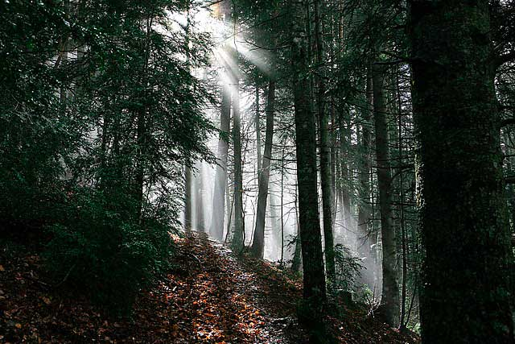
...
Parque NACIONAL de GARAJONAY
(Patrimonio Mundial de la Humanidad en 1982)

Slide 25
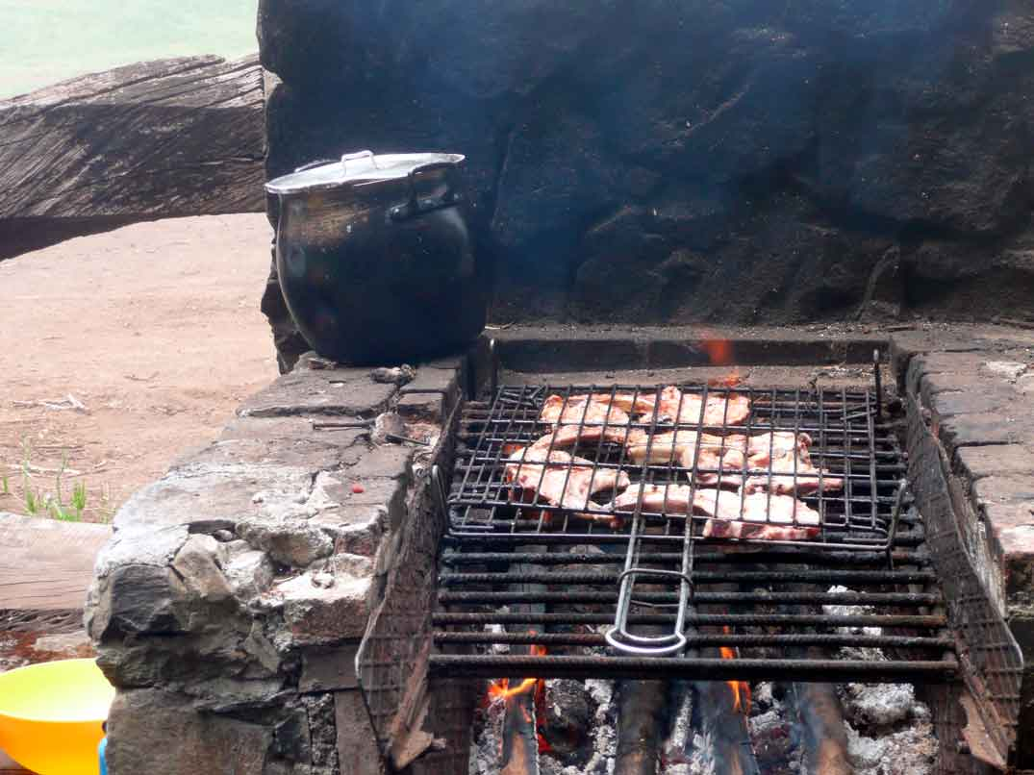
...
La pota negra
La Parrilla

Slide 26
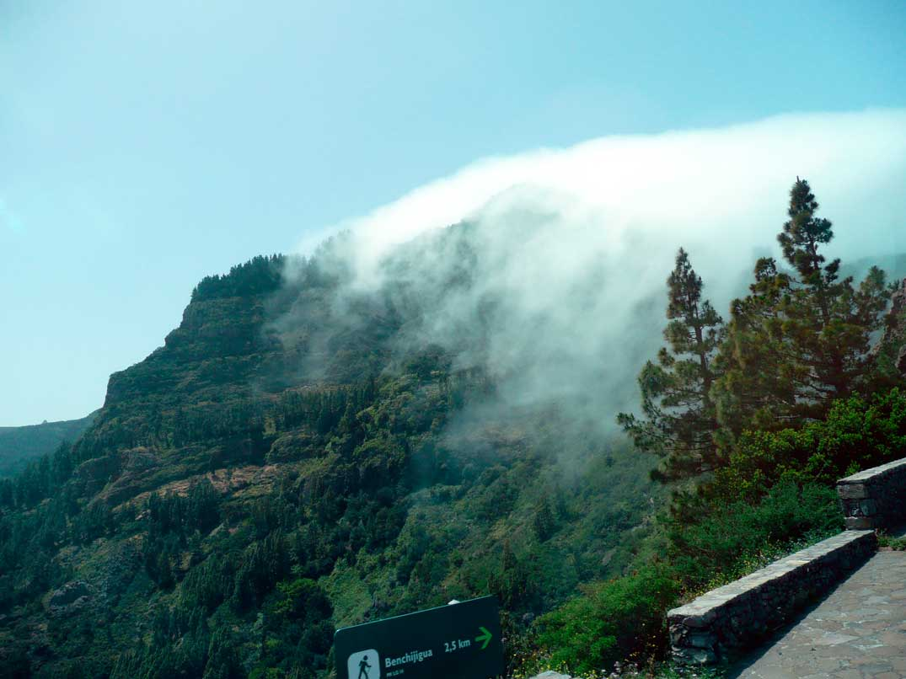
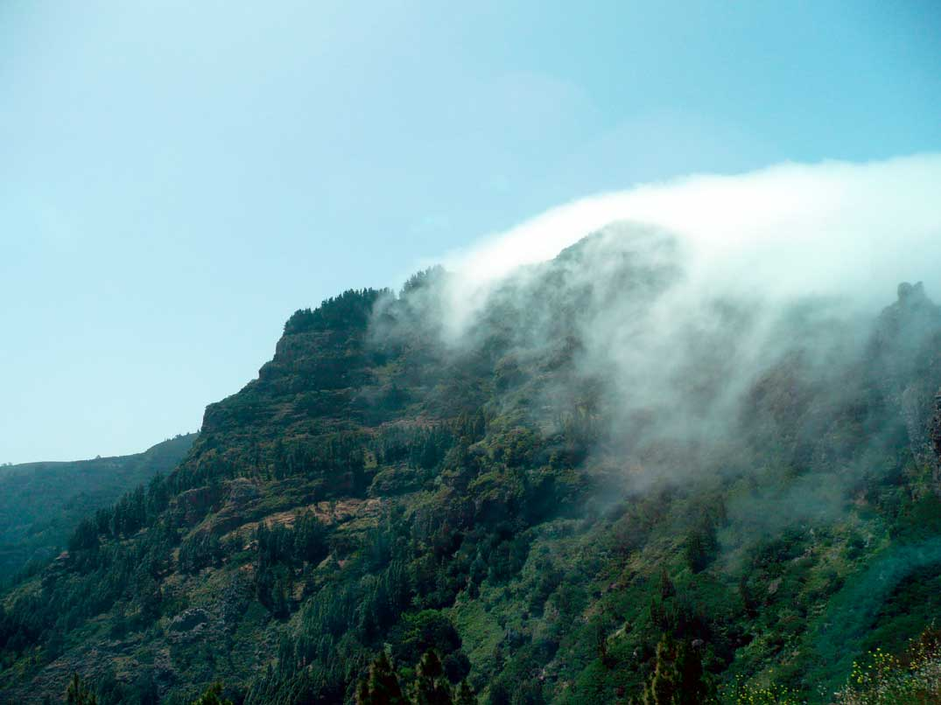
Los Alisios y la niebla sobre el bosque
...

Slide 27
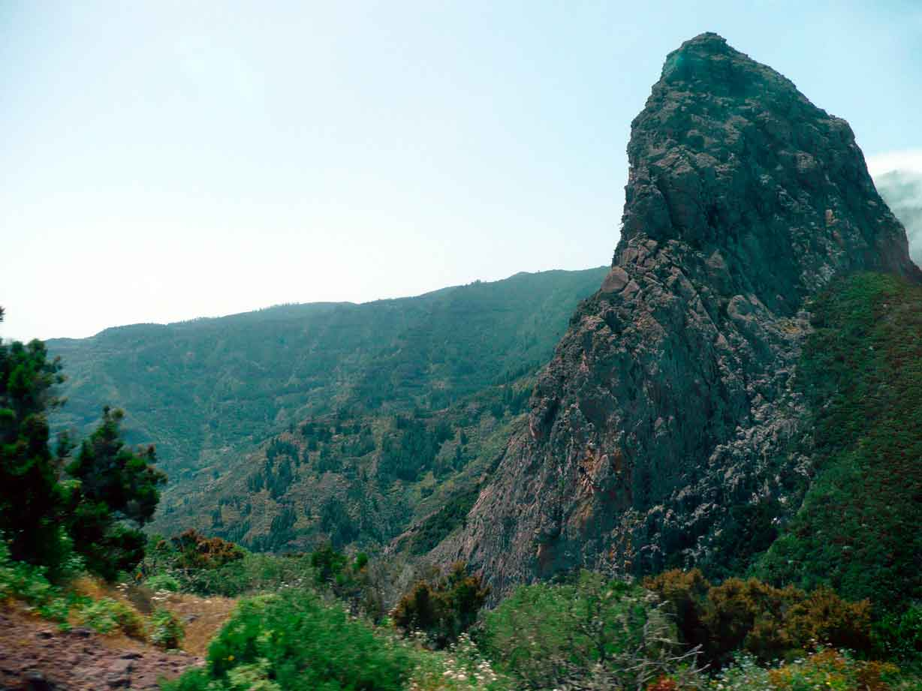
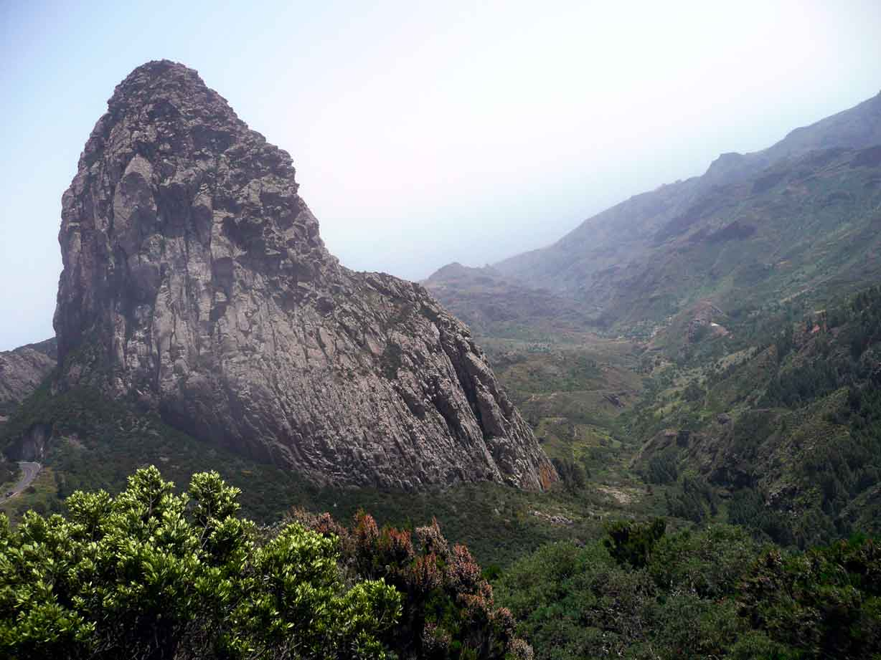
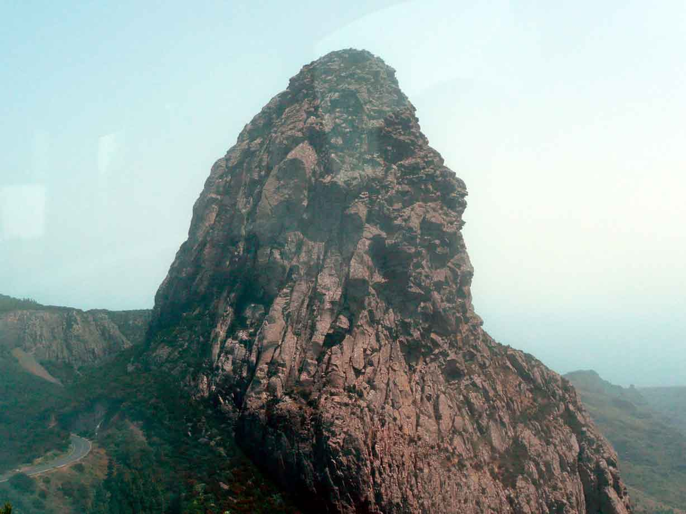
ROQUE DE AGANDO
(monumento natural)
...

Slide 28
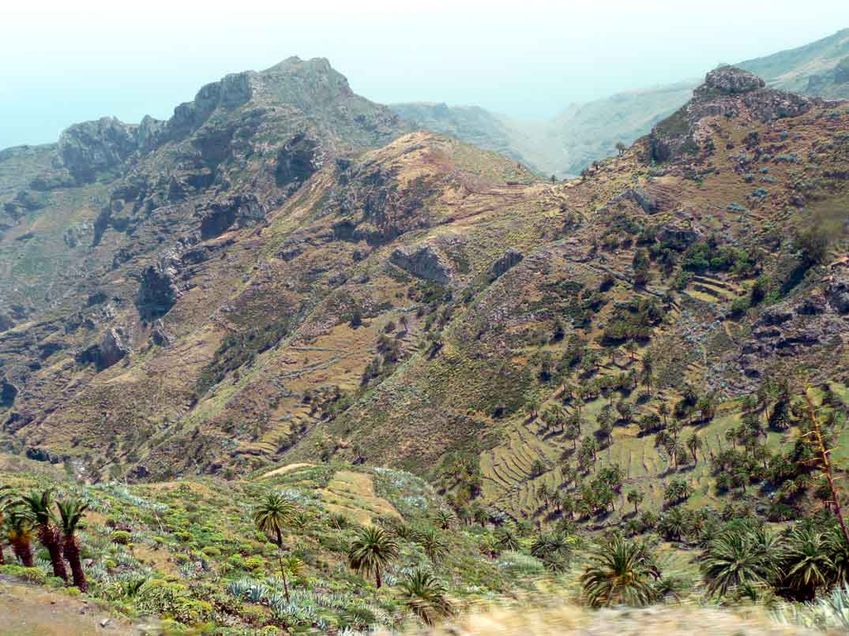
...
Cañadas de Peraza

Slide 29

Cañadas y bancales de Peraza
...

Slide 30

Cañadas y bancales de Peraza
...

Slide 31

Lomada del Camello
...

Slide 32

Lomada del Camello
...

Slide 33

Lomada del Camello
...

Slide 34

Barranco Hondo
...

Slide 35

San Sebastián de la Gomera
(puerto comercial)
...

Slide 36

...
Calle peatonal San Sebastián de la Gomera

Slide 37


...
Iglesia de la Asunción

Slide 38

...
Playa de San Sebastián de la Gomera

Slide 39


Puerto de San Sebastián de la Gomera
...
...

Slide 40

Silbo Gomero
...

Slide 41


F I N
Silbo gomero y música canaria
-Tarajaste de la Gomera (Los Gofiones)
-Folias Canarias (Mestisay)
...
Puerto de San Sebastián de la Gomera

Slide 42







¿Te ha gustado?
Puedes ver más entrando
Aquí
Además puedes recibir powerpoints en tu correo electrónico suscribiéndote aquí:

